Slide 1
La corrente alternata

Slide 2
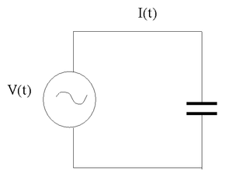
Segnali sinusoidali
Importanti perché:
  La tensione disponibile nella rete di distribuzione elettrica ha forma sinusoidale
  Qualunque forma d’onda può essere scomposta in una somma di sinusoidi

Slide 3
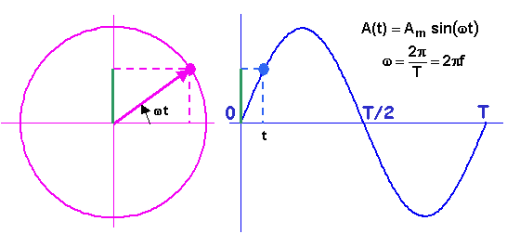
Rappresentazione vettoriale
La lunghezza del vettore corrisponde al valore di picco Vp
L’angolo tra il vettore e l’asse orizzontale è detto fase iniziale
L’angolo compreso tra due vettori rappresenta lo sfasamento

Slide 4
Operazioni tra grandezze sinusoidali
Moltiplicazione per una costante (fase invariata)
Somma e differenza (regola parallelogramma)
Prodotto (somma delle fasi)
Rapporto (differenze delle fasi)

Slide 5
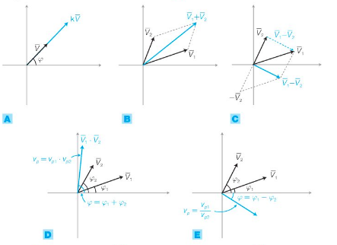
Operazioni tra grandezze sinusoidali

Slide 6
Rappresentazione complessa (simbolica)
V=a+jb
  Dove a è la parte reale
  Dove b è la parte immaginaria
  Dove j*j=-1

Slide 7
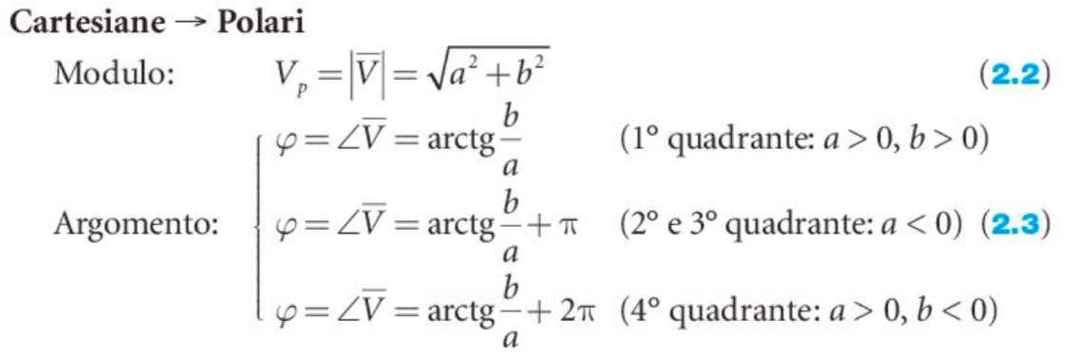
Da cartesiane a polari

Slide 8
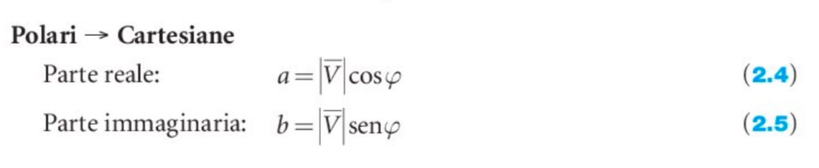
Da polari a cartesiane

Slide 9
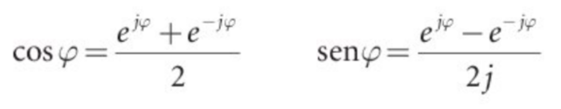
Rappresentazione complessa
Parte reale (a)
Parte immaginaria (b)

Slide 10
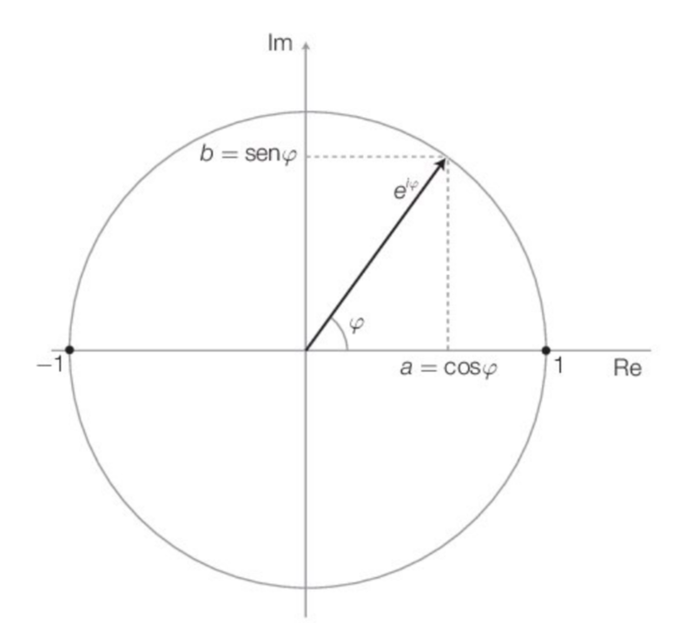
Rappresentazione complessa

Slide 11
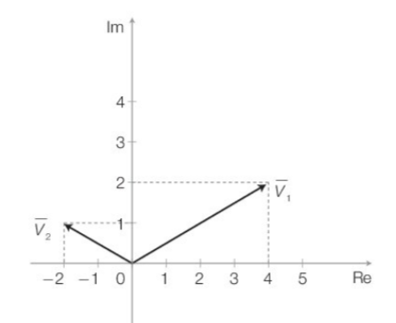
Esercizio
In forma complessa
Modulo e argomento
Forma esponenziale
Vettore somma
Prodotto dei vettori

Slide 12
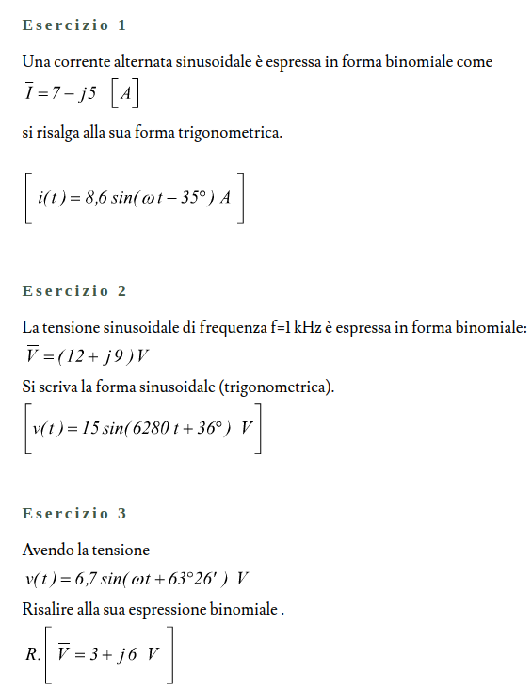
Esercizi

Slide 13
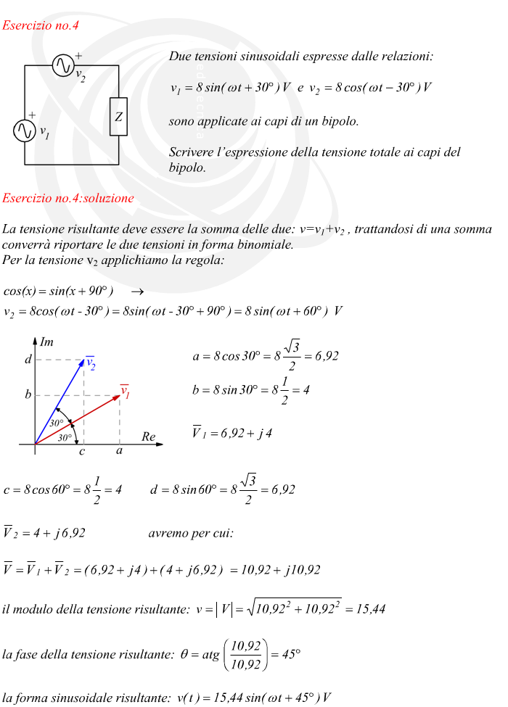
Esercizi

Slide 14
Componenti reattivi
Induttore
Condensatore

Slide 15
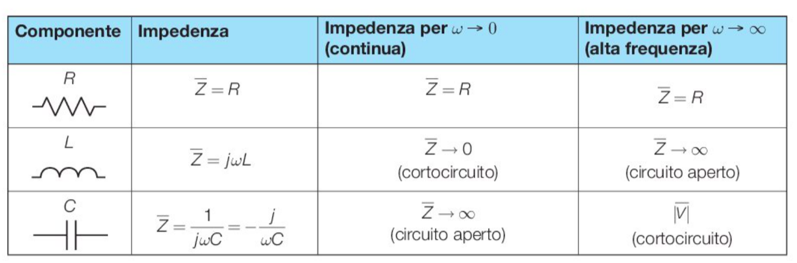
Impedenza

Slide 16
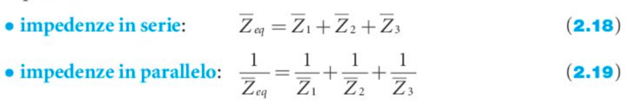
Impedenza in serie e parallelo

Slide 17
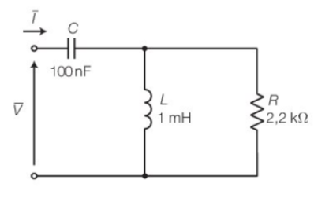
Esercizio
f = 1kHz
Calcolare il modulo e l’argomento dell’impedenza equivalente, per poi calcolare la corrente che scorre se c’è una tensione di 1V

Slide 18
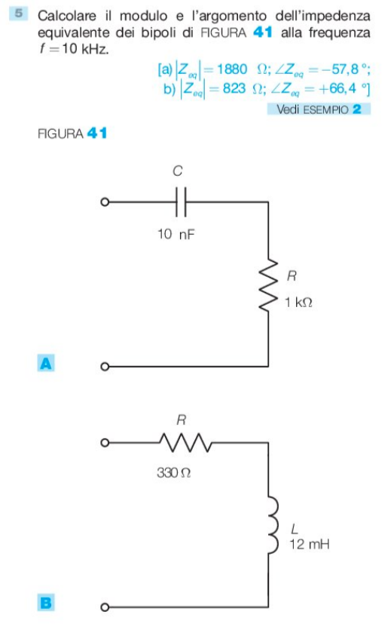
Esercizio

Slide 19
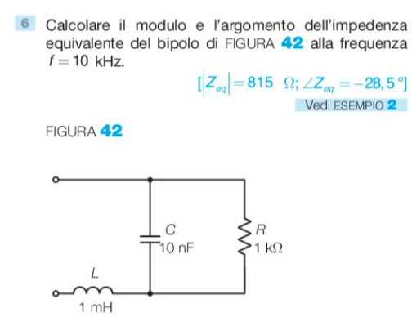
Esercizio

Slide 20
Risonanza serie
Induttore e condensatore collegati in serie
Se allora il bipolo si comporta come un cortocircuito, in quanto le tensioni sono uguali ma opposte in fase
Fattore di qualità Q per valutare il peso della resistenza R

Slide 21
Risonanza parallelo
Induttore e condensatore in parallelo
Se il bipolo si comporta come un circuito aperto, dato che le correnti sono uguali ma opposte in fase
Fattore di qualità parallelo Q

Slide 22
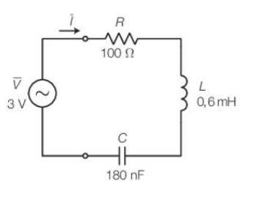
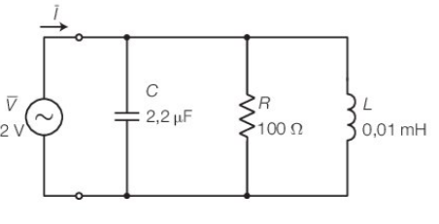
Esercizio
Valore della frequenza di risonanza
Intensità di corrente
Tensione ai capi di L e C
Valore della frequenza di risonanza
Intensità di corrente
Modulo delle correnti su L e C

Slide 23

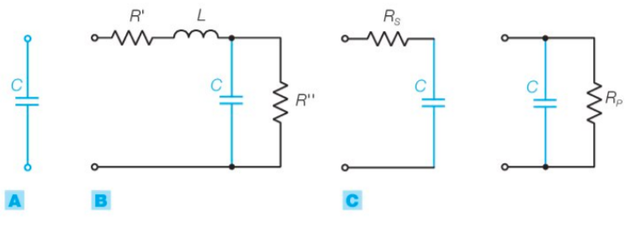
Condensatori reali
R’ e L rappresentano la resistenza e l’induttanza dei reofori e delle armature
R’’ tiene conto delle perdite nel dielettrico
Se f<<f0, allora ho la figura C
Fattore di perdita

Slide 24

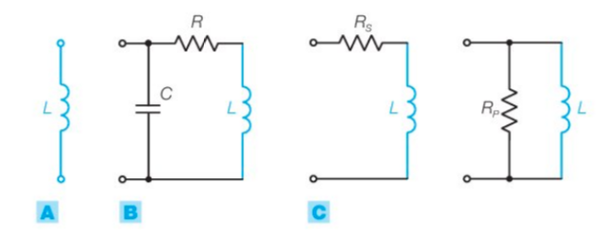
Induttori reali
R esprime le perdite ohmiche, magnetiche e dielettriche
C tiene conto della capacità distribuita tra le spire
Se f<<f0, allora ho la figura C
Fattore di merito

Slide 25
Metodo simbolico
Si associano alle tensioni ed alle correnti i corrispondenti numeri complessi
Stessi principi e teoremi del regime continuo
Ogni tensione o corrente nella rete risulterà sinusoidale, a causa della linearità, con frequenza di valore identico a quello dei generatori e ampiezza e fase ricavabili dai moduli e argomenti trovati

Slide 26
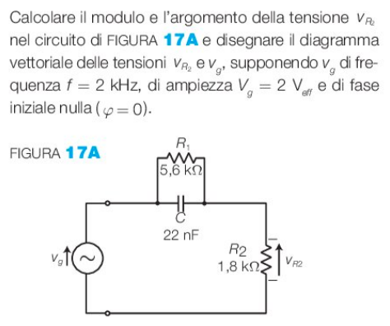
Esercizio

Slide 27
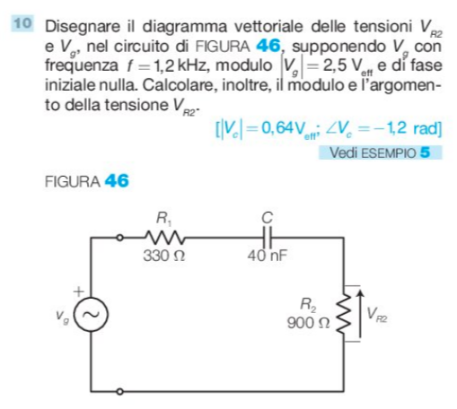
Esercizio

